Slide 1

Triángulo dentro de triángulo dentro de triángulo …….. dentro de triángulo …..

Slide 2
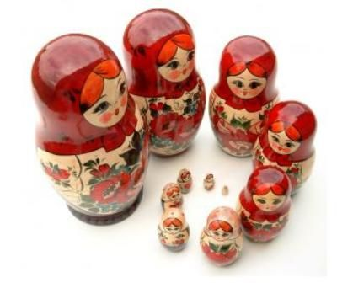
Matriozka dentro de matriozka dentro de matrioska …….. dentro de matriozka …..

Slide 3
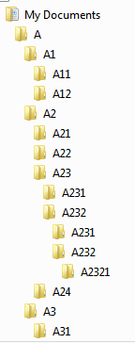
Carpeta que contienen carpetas que contienen carpetas ….
que contienen carpetas ….hasta llegar a archivos

Slide 4
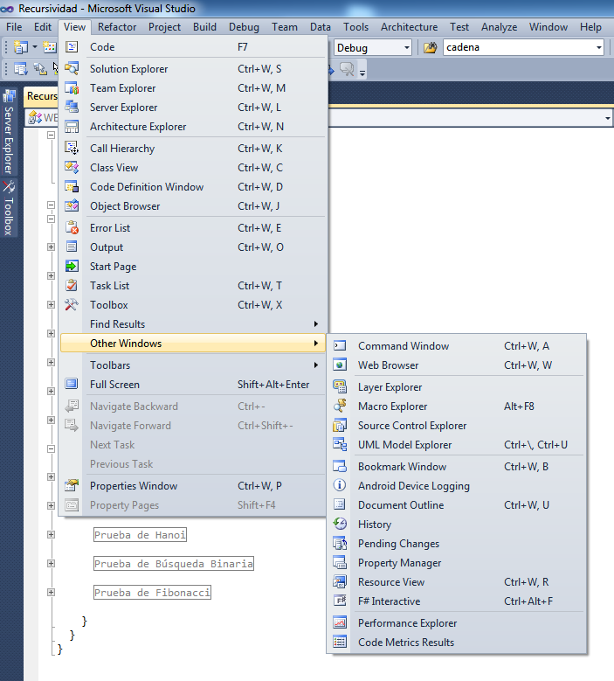
Menú que contiene menú que contiene menú que contiene menú ... que contiene menú …

Slide 5
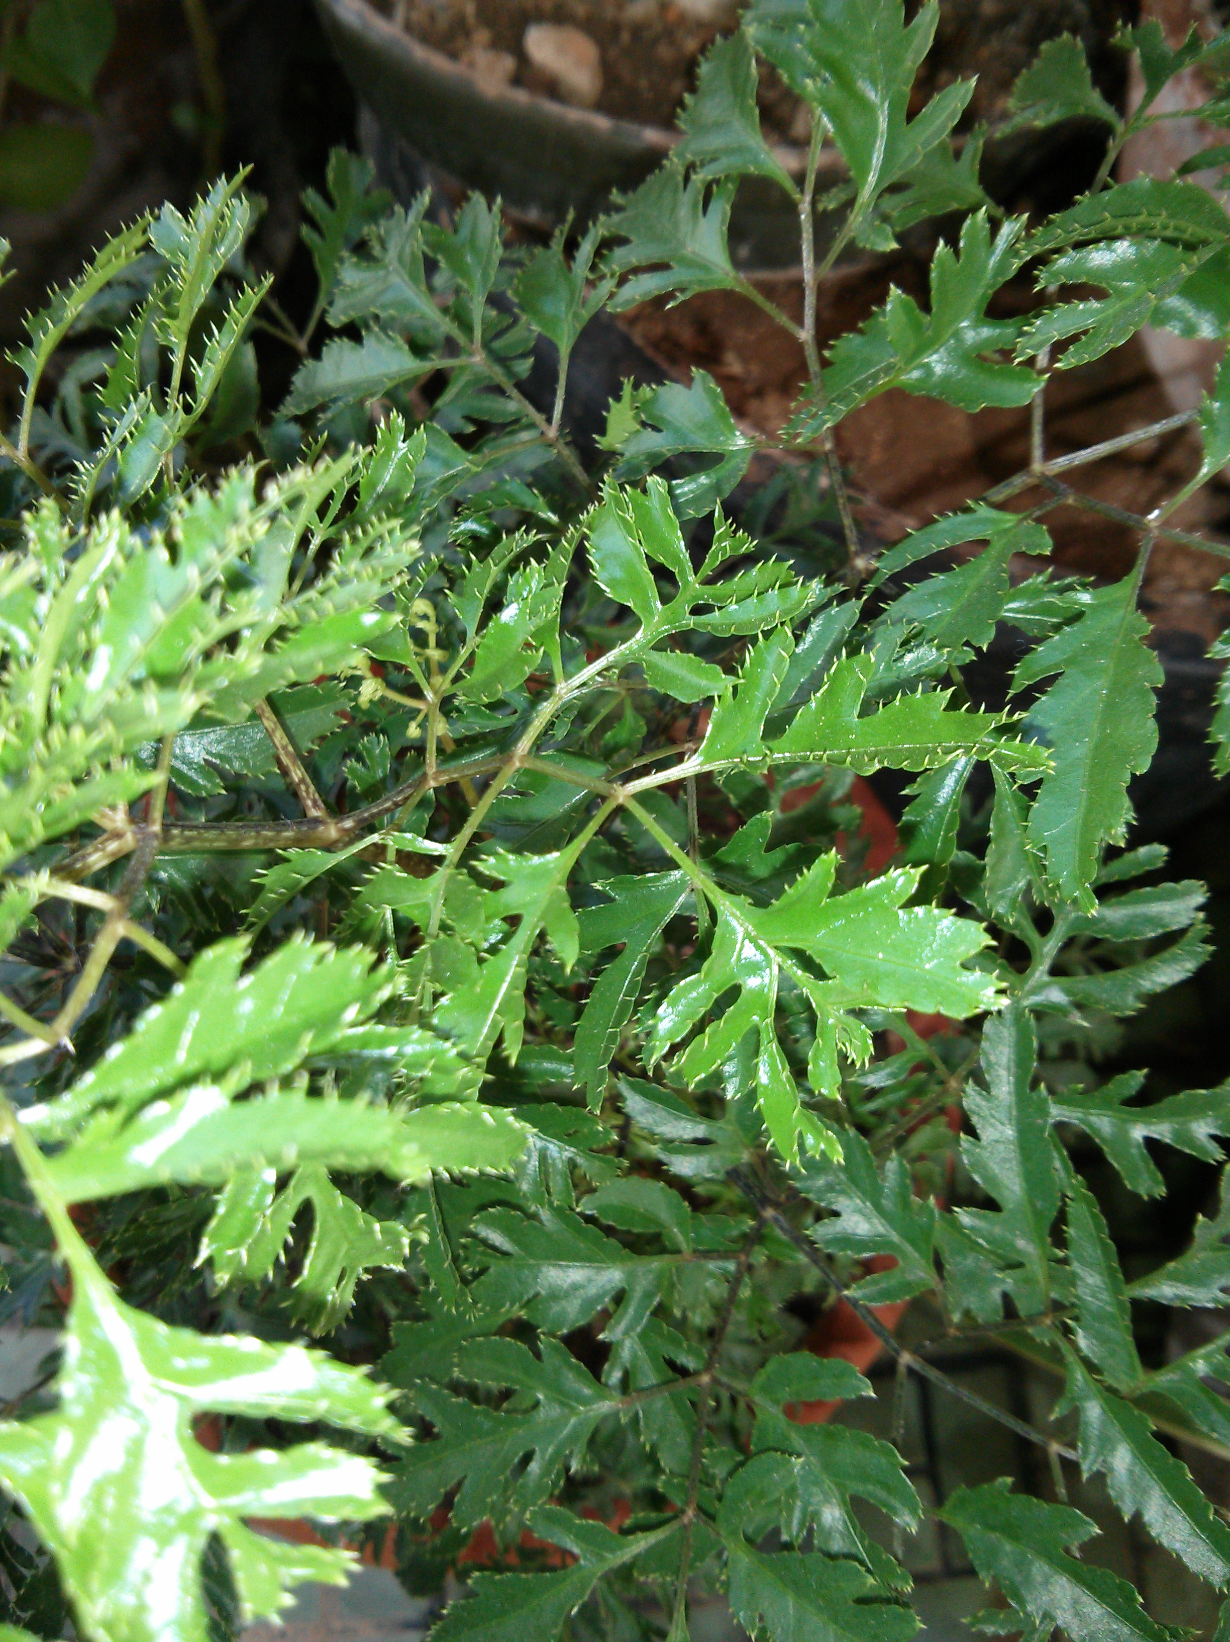
Un arbol tiene ramas de las que salen ramas de las que salen ramas … hasta llegar a hojas

Slide 6
Recursión (Recursividad)
Base para una estrategia de solución de problemas
Resolver un problema complejo reduciéndolo o diviéndolo a uno o más subproblemas
que tienen “la misma estructura” que el problema original
pero que son “más simples” de resolver de manera directa que el problema original
En cada paso el subproblema se divide, usando un mismo procedimiento, en subproblemas más simples
Los subproblemas llegarán a ser tan simples que no hará falta seguir dividiéndolos para resolverlos
Para resolver el problema original puede bastar con la solución de uno de los subproblemas o puede que haya que combinar las soluciones de cada subproblema

Slide 7
Factorial
Caso Base
1, n = 0
FACT(n)
Definición Recursiva de Factorial
n * FACT(n-1) , n > 0
FACT(5) = 1 * 2 * 3 * 4 * 5 = 120
FACT(5) = 5 * FACT(4)
4 * FACT(3)
3 * FACT(2)
2 * FACT(1)
1 * FACT(0)
1
5 * 4 * 3 * 2 * 1 * 1
120
4 * 3 * 2 * 1 * 1
Solución del problema original
3 * 2 * 1 * 1
Se reduce el problema a un caso más simple
2 * 1 * 1
Usar el resultado del caso más simple
1 * 1

Slide 8
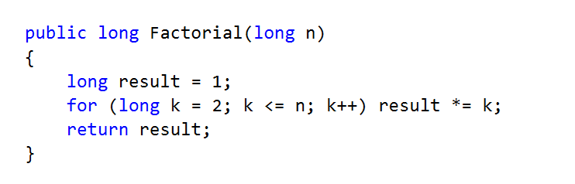
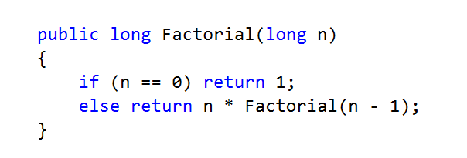
Factorial
Iterativo
Recursivo
Caso Base. El problema es tan simple que se resuelve directamente
Se reduce a un problema más simple
Subproblema. Se llama al método dentro de misma definición del método
Se combina la solución del subproblema

Slide 9
Estructura general de un algoritmo recursivo
Condición de Parada. Garantiza no caer en una ejecución infinita
if (Problema Simple)
Resolverlo directamente
else
Reducir el problema en varios menores P1, P2, ..., Pn
Resolver(P1); Resolver(P2); ... Resolver(Pn)
Combinar las soluciones de cada subproblema
Caso Base
Resolver de manera recursiva

Slide 10
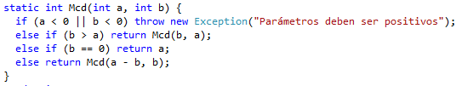
Máximo Común Divisor
Caso Base. O sea ir restando siempre el menor al mayor para quedarnos con esos dos, cuando el menor sea 0 entonces el otro es el MCD

Slide 11
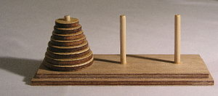
Torres de Hanoi
Tenemos en una torre una pila de discos de mayor a menor y queremos pasarlos a la tercera torre usando la del medio como auxiliar, pero solo se puede mover un disco a la vez y nunca se puede poner un disco de mayor tamaño sobre uno menor tamaño
ORIGEN
AUXILIAR
DESTINO
¿Cómo mover cualquier cantidad de discos?

Slide 12
Torres de Hanoi
CASO BASE
Si la cantidad de discos a mover es 1 pues lo movemos
A
B
C

Slide 13
Torres de Hanoi
CASO BASE
Mover 1 disco de un ORIGEN A a un DESTINO C
A
B
C

Slide 14
Torres de Hanoi
CASO BASE
Mover 1 disco de un ORIGEN A a un DESTINO C
A
B
C

Slide 15
Torres de Hanoi
SUBPROBLEMA, el problema se reduce
Si la cantidad de discos es mayor que 1
Mover (n-1) discos de ORIGEN a AUXILIAR
Mover el disco que queda en ORIGEN para DESTINO
Mover los (n-1) de AUXILIAR a DESTINO

Slide 16
Torres de Hanoi
ORIGEN
AUXILIAR
DESTINO
Subproblema
Caso Base
Subproblema

Slide 17
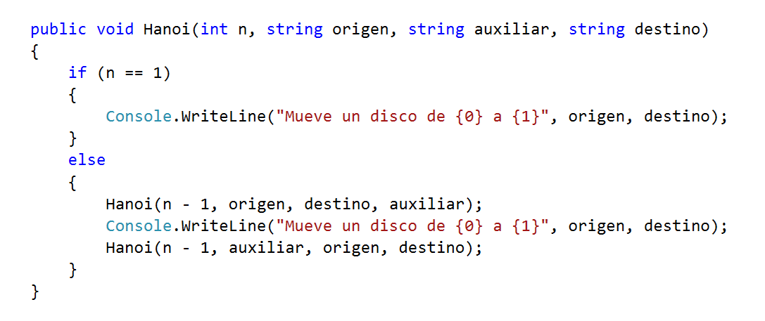
Torres de Hanoi
Caso Base de la recursión
Converge al caso base
Converge al caso base

Slide 18
Búsqueda Binaria
101
707
210
311
280
140
78
533
510
693
175
115
919
114
0
1
2
3
4
5
6
7
8
9
10
11
12
13
¿ Está el 411 en este array ?
¿ Está el 115 en este array ?
78
101
114
115
140
140
175
210
280
510
533
693
707
919
0
1
2
3
4
5
6
7
8
9
10
11
12
13
¿ Está el 180 en este array ?
¿ Está el 193 en este array ?
78
101
114
115
...
2100
...
3600
...
5000
...
8888
0
1
2
3
4
5
6
500
625
750
1000
¿ Está el 44444 en este array ?

Slide 19
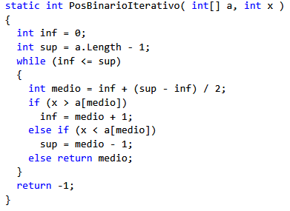
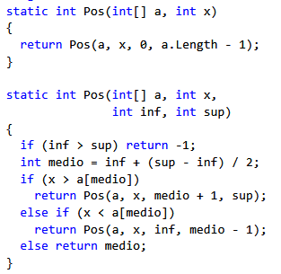
Búsqueda binaria en array ordenado
Iterativo
Recursivo
Caso Base
Llamada recursiva para resolver subproblema
Caso Base

Slide 20





Ejemplo: Fractales (para los que puedan ir profundizando)

Slide 21
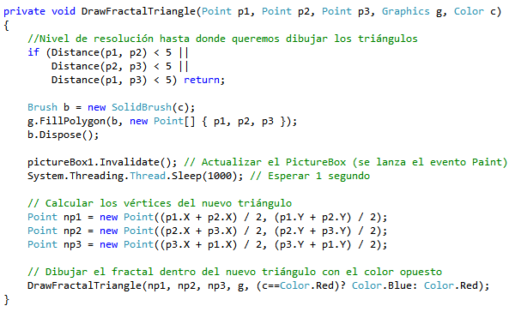
Ejemplo: Fractales
Caso Base, se termina cuando el triángulo es muy pequeño (con un lado menor que 5)
Llamada recursiva Resolver subproblema para un triángulo más pequeño

Slide 22

Fractales: Triángulo de Sierpinski

Slide 23
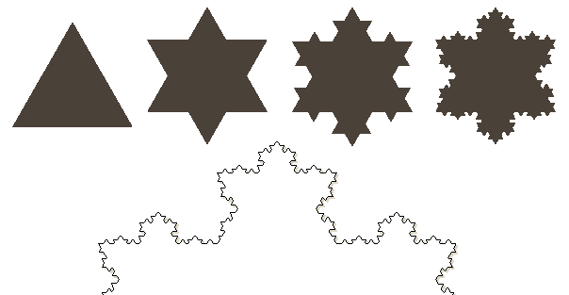
Fractales: Copo de Nieve
Construcción de un fractal con forma de Copo de Nieve

Slide 24
Ejercicios
Programe un método que permita al usuario escribir en la Consola tantas líneas como quiera. Cuando el usuario de “ENTER” sin haber escrito algún texto, debe imprimir cada una de las líneas que escribió el usuario, pero en orden inverso.
No debe usar array ni ninguna estructura de datos para almacenar todas las líneas de texto que ha ido escribiendo el usuario.

Slide 25
Ejercicios
Multiplicar dos números sin utilizar el operador *
21 * 3 = 21 + 21 + 21 = 63
2 * 24 = 24 + 24 = 48
Su solución debe hacer el menor número posible de llamados recursivos
long Producto(int a, int b)
Determinar si un número es SuperPrimo.
Un número es SuperPrimo si es primo y además al quitarle la última cifra sigue siendo SuperPrimo. Un número primo de una sola cifra se considera SuperPrimo. Ejemplo 71 es superprimo
bool EsSuperPrimo(int n)

Slide 26
Algunos Ejercicios
En ajedrez expresar de forma general el algoritmo para determinar si hay Mate en n
Implemente un método int TerminoWirth(int n) que devuelva el término n-ésimo perteneciente al conjunto de Wirth.
Conjunto de Wirth (W)
1 ∈ W
Si x ∈ W ⇒
2x + 1 ∈ W
3x + 1 ∈ W

